Slide 1
Chapter 19
UI View Animations

Slide 2
Animations
19 - 2
ใน iOS aplication แทบทุกตัว จะมี animation
Animation ช่วยให้
Application น่าสนใจและแตกต่าง
อธิบายสิ่งที่ผู้ผลิตต้องการสื่อสารกับผู้ใช้
ลดการเรียนรู้
iOS SDK จะมี animation build-in แทรกอยู่ใน method ต่างๆ อยู่แล้ว แค่กำหนด parameter = YES โปรแกรมก็จะรองรับ animation ทันที เช่น
[popOverViewController dismissPopoverAnimated:YES];
[viewController dismissModalViewControllerAnimated:YES];

Slide 3
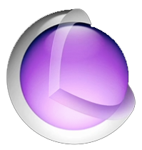
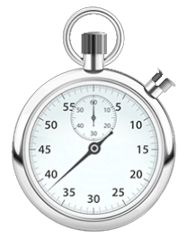
UIView Animations
19 - 3
Comparing to time-based animations
setAlpha:0.0
setAlpha:0.2
setAlpha:0.4
setAlpha:0.6
setAlpha:0.8
setAlpha:1.0

Slide 4

UIView Animations
19 - 4
Using UIView and Core Animation
setAlpha:0.0
setAlpha:0.2
setAlpha:0.4
setAlpha:0.6
setAlpha:0.8
setAlpha:1.0
Hardware
Accelerated!

Slide 5
UIView Animations
19 - 5
Using UIView and Core Animation
[myImage setAlpha:0.0];
[UIView beginAnimations:@"fadeIn" context:nil];
[UIView setAnimationDuration:2.0];
[myImage setAlpha:1.0];
[UIView commitAnimations];

Slide 6
UIView Animations
19 - 6
New in IOS 4 : Block API
[myImage setAlpha:0.0];
[UIView animateWithDuration:2.0 animations: ^{
[self.view setAlpha:1.0];
}];

Slide 7
UIView Animations
19 - 7
Moving a View
CGRect newFrame = [coreImage frame];
newFrame.origin.x += 300;
[UIView animateWithDuration:2.0 animations:^{
[coreImage setFrame:newFrame];
}];

Slide 8
UIView Animations
19 - 8
Rotating a View
[UIView animateWithDuration:2.0 animations:^{
[coreImage setTransform:CGAffineTransformMakeRotation(M_PI)];
}];

Slide 9
UIView Animations
19 - 9
Canceling an Animation
ไม่มีคำสั่ง Cancel ตรงๆ
แต่ใช้วิธี set property ในขณะที่ animation กำลังทำงาน โดย
ใช้วิธี “set” ตรงๆ
หรือกำหนด parameter “Finished” เป็น NO
Animation Options
[UIView animateWithDuration:DURATION
delay:DELAY
options:(UIViewAnimationOptions)options
animations:^{ }
completion:^(BOOL finished) { }];

Slide 10
Animation Curves
19 - 10
Curve Linear (UIViewAnimationOptionCurveLinear)
Curve Ease In / Out / InOut (UIViewAnimationOptionCurveEaseInOut)
Linear speed
Curve (accelerate) speed

Slide 11
Repeating an Animation
19 - 11
Repeat
Autoreverse

Slide 12
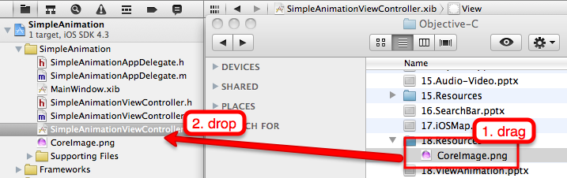
Lab (1/2): Create Project (1/8)
19 - 12
สร้าง iPhone project ใหม่ เลือก template เป็น View-based Application ตั้งชื่อว่า “SimpleAnimation”
เพิ่มรูป “CoreImage.png” จาก folder “../Resources/Day5 - lab19/” เข้ามาใน project
เพิ่ม UIButton และ UIImageView ลงใน View
กำหนด property “Image” ของ UIImage เป็น “CoreImage.png”
ผูก IBOutlet ให้กับ UIImageView และ IBAction ให้กับ UIButton เข้ากับ SimpleAnimationViewController.h ตั้งชื่อให้กับ image ว่า “coreImage” และตั้งชื่อ IBAction ว่า “didTapBtnSetAlpha”

Slide 13
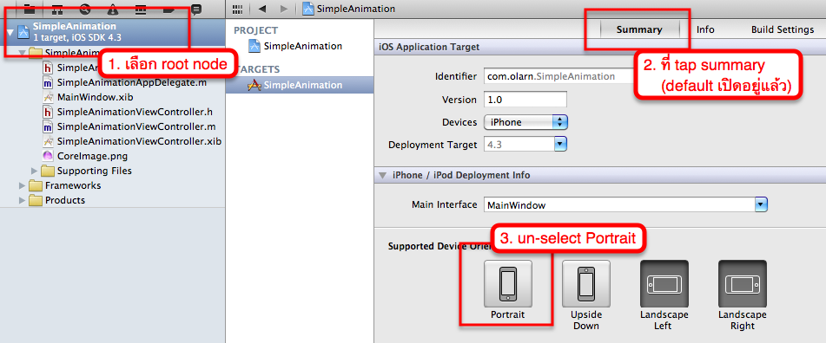
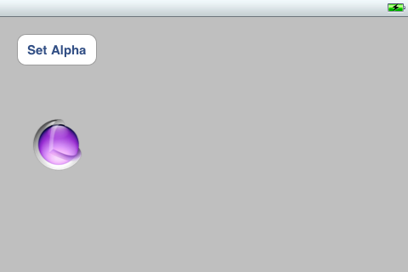
Task: Fix Orientation (2/8)
19 - 13
กำหนด property “Orientation” ของ view ให้เป็น Landscape
ที่ Project Navigation (tree view ด้านซ้ายของ Xcode) เลือก root node จากนั้นที่ Summary Page click ปุ่ม Portrait ออก เพื่อให้ application ทำงานใน mode Landscape เท่านั้น
ปรับตำแหน่งของ controller ต่างๆ ใน view ตามรูป

Slide 14
Task: Add Fade Animation (3/8)
19 - 14
เขียน code ใน method “didTapBtnSetAlpha:” ให้แสดง animation แบบ fadeIn
Run เพื่อดูผลลัพธ์
- (IBAction)didTapBtnSetAlpha:(id)sender
{
[coreImage setAlpha:0.0];
[UIView animateWithDuration:2.0 animations:^{
[coreImage setAlpha:1.0];
}];
}

Slide 15
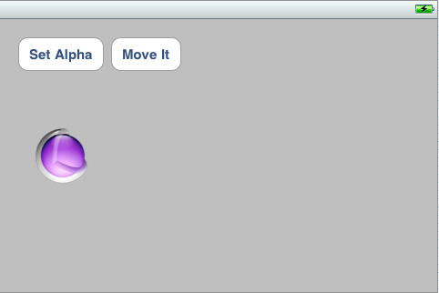
Task: Add Move Animations (4/8)
19 - 15
เพิ่ม UIButton ใหม่ลงบน view ผูก IBAction เข้ากับ SimpleAnimation.h ตั้งชื่อ action ว่า “didTapBtnMoveIt”
เขียน code ใน method “didTapBtnMoveIt:” ให้แสดง animation การเคลื่อนที่จากตำแหน่งปัจจุบัน ไปทางขวาอีก 300px
Run เพื่อดูผลลัพธ์
- (IBAction)didTapBtnMoveIt:(id)sender
{
CGRect newFrame = [coreImage frame];
newFrame.origin.x += 300;
[UIView animateWithDuration:2.0 animations:^{
[coreImage setFrame:newFrame];
}];
}

Slide 16
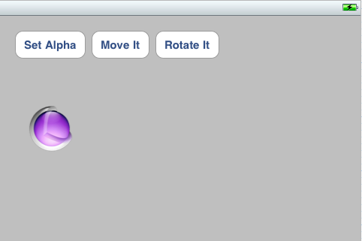
Task: Add Rotate Animations (5/8)
19 - 16
เพิ่ม UIButton ใหม่ลงบน view ผูก IBAction เข้ากับ SimpleAnimation.h ตั้งชื่อ action ว่า “didTapBtnRotate”
เขียน code ใน method “didTapBtnRotate:” เพื่อให้รูปหมุนตามองศาที่กำหนด
Run เพื่อดูผลลัพธ์
- (IBAction)didTapBtnRotate:(id)sender
{
[UIView animateWithDuration:2.0 animations:^{
[coreImage setTransform:CGAffineTransformMakeRotation(M_PI)];
}];
}

Slide 17
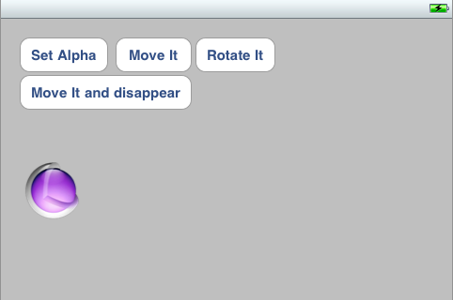
Task: Add Rotate Animations (6/8)
19 - 17
เพิ่ม UIButton ใหม่ลงบน view ผูก IBAction เข้ากับ SimpleAnimation.h ตั้งชื่อ action ว่า “didTapBtnCombo”
เขียน code ใน method “didTapBtnCombo:” เพื่อให้รูปเคลื่อนไปตามแกน x 300 จุด และระหว่างที่เคลื่อนไปก็ค่อยๆ จางหายไป
Run เพื่อดูผลลัพธ์
- (IBAction)didTapBtnCombo:(id)sender
{
[coreImage setAlpha:1.0];
CGRect newFrame = [coreImage frame];
newFrame.origin.x += 300;
[UIView animateWithDuration:2.0 animations:^{
[coreImage setAlpha:0.0];
[coreImage setFrame:newFrame];
}];
}

Slide 18
Task: Mix Animations (7/8)
19 - 18
แก้ code ใน method “didTapBtnCombo:” เพื่อให้ animation ทำงานทีละขั้นตอน
Run โปรแกรมเพื่อดูผลลัพธ์
- (IBAction) didTapBtnCombo:(id)sender
{
[coreImage setAlpha:1.0];
CGRect newFrame = [coreImage frame];
newFrame.origin.x += 300;
[UIView animateWithDuration:1.0
animations:^{
[coreImage setFrame:newFrame];
}
completion:^(BOOL finished){
[UIView animateWithDuration:1.0 animations:^{
[coreImage setAlpha:0.0];
}];
}];
}

Slide 19
Task: Add Physic Effect into Animations (8/8)
19 - 19
แก้ code ใน method “didTapBtnMoveIt:” เพื่อให้การเคลื่อนที่เป็นแบบเร่งตอนออกตัว และผ่อนความเร็วเมื่อใกล้ถึงปลายทาง
Run เพื่อดูผลลัพธ์
ทดลองเปลี่ยน options เป็น UIViewAnimationOptionRepeat และ UIViewAnimationOptionAutoReverse
- (IBAction)didTapBtnMoveIt:(id)sender
{
CGRect newFrame = [coreImage frame];
newFrame.origin.x += 300;
[UIView animateWithDuration:2.0
delay:0.0
options:UIViewAnimationOptionCurveEaseInOut
animations:^{
[coreImage setFrame:newFrame];
}
completion:^(BOOL finished){
}];
}

Slide 20
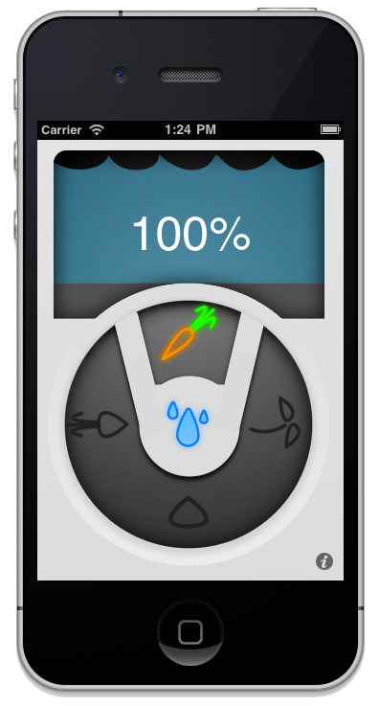
Lab 2/2: Fixing “iPlant” (1/4)
19 - 20
เปิด project iPlant โดยเปิด Xcode ในหน้า Welcome แล้ว click ที่ปุ่ม “Open Other…” ให้ browse ไปที่ “../Resources/Day5 - lab19/iPlant/” แล้วเลือกไฟล์ “iPlant.xcodeproj”
Run โปรแกรม iPlant โปรแกรมจะมีปัญหาต่างๆ ดังรูป
เมื่อกดปุ่มรดน้ำ ระดับน้ำ ที่ลดลงมาไม่ smooth
เมื่อกด icon ตัวเลือกต่างๆ
ควรแสดง animation หมุนเป็นวงกลม
เมื่อแตะปุ่มแสดงภาพ
โปรแกรมควรจะหมุน view
กลับไปกลับมาได้

Slide 21
Task : Add Wheel Rotate Animation (2/4)
19 - 21
เพิ่ม animation ให้กับปุ่มเลือกผักที่จะรดน้ำให้หมุนได้ โดยเปิด PlantCareView.m ไปบรรทัดที่ 58 method ชื่อ “setSeletedVeg:” และเพิ่ม code ตามนี้
Run เพื่อดูผลลัพธ์
- (void)setSelectedVeg:(id)sender
{
[selectedVegetableIcon setAlpha:0.0];
[UIView animateWithDuration:0.4
animations:^{
float angle = [self spinnerAngleForVegetable:sender];
[vegetableSpinner setTransform:
CGAffineTransformMakeRotation(angle)];
}
completion:^(BOOL finished) {
[selectedVegetableIcon setAlpha:1.0];
}];
}

Slide 22
Task : Fix Water Level (3/4)
19 - 22
เพิ่ม animation ให้กับปุ่มรดน้ำ เมื่อกดที่ปุ่ม ระดับน้ำควรจะลดลงมาอย่างนุ่มนวล และเปอร์เซนต์แสดงระดับน้ำควรจะกระพริบให้รู้ว่าระดับน้ำนั้นลดลง โดยเปิด PlantCareView.m ไปที่ method “startWateringProcedure:” และแก้ code ตามนี้
Run เพื่อดูผลลัพธ์
- (void)startWateringProcedure:(id)sender {
RoboGardener *robot = [[[RoboGardener alloc] init] autorelease];
[robot waterPlant];
[UIView animateWithDuration:0.3
animations:^{
[volumeLabel setAlpha:0.0];
}
completion:^(BOOL finished) {
[UIView animateWithDuration:0.4
animations:^{
float newWaterLevel = [robot waterLevel];
[volumeLabel setText:[NSString
stringWithFormat:@"%0.f%%",newWaterLevel]];
[waterView setFrame:RectForWaterWithLevel
(newWaterLevel)];
}
completion:^(BOOL finished) {
[volumeLabel setAlpha:1.0];
}];
}];
}

Slide 23
Task : Add Flip View Animation (4/4)
19 - 23
เพิ่ม animation สำหรับการพลิกหน้า โดยเปิดไปที่ “PlantAppDelegate.m” ที่ method “showBack:” และแก้ code โดยใช้ method “transitionFromView:toView:” ของ UIView ดังนี้
เพิ่ม animation สำหรับการพลิกหน้ากลับมา โดยเพิ่ม code ที่ method “showFront:” และแก้ code โดยใช้ method “transitionFromView:duration:” ของ UIView ตามนี้
Run โปรแกรมเพื่อดูผลลัพธ์
- (void)showBack:(id)sender {
[UIView transitionFromView:plantFrontView
toView:plantBackView
duration:1.0
options:UIViewAnimationOptionTransitionFlipFromLeft
completion:nil];
[plantFrontView removeFromSuperview]; // ลบ code เก่าทั้งไป
[viewController.view addSubview:plantBackView];
}
- (void)showFront:(id)sender {
[plantBackView removeFromSuperview];
[viewController.view addSubview:plantFrontView];
[UIView transitionWithView:viewController.view
duration:1.0
options:UIViewAnimationOptionTransitionFlipFromRight
animations:^{}
completion:nil];
}

